Slide 1
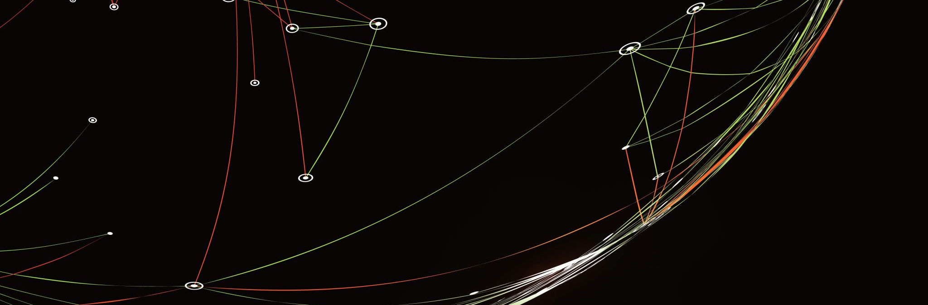
Data Augmentation with LLMs
Yusuf Enes Kurt
24501097

Slide 2
GİRİŞ

Slide 3
Data augmentatıon
Veri arttırma (data augmentation) yöntemleri, eldeki veriyi yapay olarak zenginleştirerek modelin daha iyi genelleme yapmasını sağlar. Görüntü verileri için döndürme, çevirme veya parlaklık değiştirme gibi teknikler sıklıkla kullanılırken, metin tabanlı projelerde de “text augmentation” yöntemleri öne çıkmaktadır. Metin için veri arttırma, cümlelerin anlam bütünlüğünü korumakla birlikte çeşitli ekleme, silme veya dönüştürme işlemleriyle veriyi çeşitlendirir.

Slide 4
DATAset

Slide 5
IMDb
IMDB “Large Movie Review” veri kümesi, film yorumlarında pozitif veya negatif duygu durumunu belirlemeye odaklanan bir ikili (binary) sınıflandırma görevini içerir Toplamda 25.000 eğitim ve 25.000 test örneği barındırır; önceki benchmark veri setlerinden daha fazla veri ve çeşitlilik içermesiyle dikkat çekmektedir.

Slide 6
AG News
AG News, 1 milyondan fazla haber makalesini barındıran büyük bir haber koleksiyonudur 2004’ten bu yana çalışan akademik haber arama motoru ComeToMyHead tarafından, 1 yıl içinde 2000’den fazla kaynaktan derlenen bu makaleler, dünya, spor, iş ve bilim/teknoloji (world, sports, business, sci/tech) gibi dört ana başlık altında sınıflandırılır Bu veri kümesi sıklıkla metin sınıflandırma ve bilgi erişimi alanlarında araştırma amaçlı kullanılır.

Slide 7
embeddıng

Slide 8
sentence-transformers/all-MınıLM-L6-v2
all-MiniLM-L6-v2, cümle ve kısa paragrafları 384 boyutlu bir vektör uzayında temsil eden kompakt ama güçlü bir modeldir Model, 1 milyardan fazla cümle çiftinden oluşan büyük bir veri kümesi üzerinde kontrastif öğrenme yaklaşımıyla eğitilmiştir Bu sayede anlamsal benzerlik, bilgi erişimi, kümelendirme ve semantik arama gibi görevlerde etkili sonuçlar elde etmeye olanak tanır.

Slide 9
Model traınıng

Slide 10
MLP classıfıer
Model eğitimi için MLP Classifier ML algoritması kullanılmıştır. MLPClassifier, bir Yapay Sinir Ağı modeli olan Çok Katmanlı Algılayıcı (Multi-Layer Perceptron) yaklaşımını uygular. Özellikle sınıflandırma ve regresyon gibi gözetimli öğrenme problemlerinde sıklıkla kullanılır.
Hidden Layer Sizes: 512, 256, 128
Activation Fonksiyonu: ReLU
Epoch Sayısı: 20

Slide 11
Data augmentatıon

Slide 12
Text augmentatıon
Test verileri 4 ve 6 katına çıkarılmıştır.
Eğitim verileri 2, 3 ve 5 katına çıkarılmıştır.

Slide 13
Augmentatıon llms
tuner007/pegasus_paraphrase, PEGASUS tabanlı bir model olup, metinleri paraphrase (yeniden ifade) etme amacıyla ince ayar (fine-tuning) işleminden geçirilmiştir. PEGASUS mimarisi genel olarak metin özetlemesi ve benzeri dil işleme görevlerinde kullanılırken, fine-tuned modeli özellikle anlam bütünlüğünü koruyarak alternatif cümle yapıları üretmeye odaklanmıştır.
humarin/chatgpt_paraphraser_on_T5_base, T5-base modeline dayanan bir paraphrase oluşturma modelidir. ChatGPT benzeri üslupla paraphrase üretmek üzere Quora paraphrase veri seti, SQUAD 2.0 ve CNN haber verileri gibi çeşitli kaynaklarla eğitilmiştir.
mrm8488/t5-small-finetuned-quora-for-paraphrasing, T5-small mimarisi temel alınarak Quora soru eşleştirme veri setiyle soru eş anlamlılığı (paraphrasing) üzerine ince ayar yapılmış bir modeldir

Slide 14
sonuçlar

Slide 15
Wıthout augmentatıon
imdb train | accuracy |  | news train | accuracy
40k | 83.4 |  | 102k | 91.2
8k | 81.7 |  | 8k | 89.5
4k | 79.2 |  | 4k | 89.5
2k | 77.2 |  | 2k | 86.6

Slide 16
Test augmentatıon
 |  | test 0.5k |  | test 2k |  | test 3k |  | 2k test ensemble |  | 3k test ensemble
imdb llm1 |  | accuracy |  | accuracy |  | accuracy |  | accuracy |  | accuracy
train 2k |  | 77.2 |  | 69.1 |  | 68.5 |  | 70.2 |  | 69.6
news llm1
train 2k |  | 86.6 |  | 86.0 |  | 85.9 |  | 87.6 |  | 87.4
imdb llm2
train 2k |  | 77.2 |  | 72.7 |  | 72.5 |  | 78.2 |  | 76.6
news llm2
train 2k |  | 86.6 |  | 86.3 |  | 86.4 |  | 86.2 |  | 87.4
imdb llm3
train 2k |  | 77.2 |  | 73.5 |  | 73.3 |  | 74.6 |  | 74.6
news llm3
train 2k |  | 86.6 |  | 87.9 |  | 87.5 |  | 88.0 |  | 87.6

Slide 17
Traın augmentatıon
 |  | train 2k |  | train 4k |  | train 6k |  | train 10k
imdb llm1 |  | accuracy |  | accuracy |  | accuracy |  | accuracy
test 0.5k |  | 77.2 |  | 75.0 |  | 77.0 |  | 77.4
news llm1
test 0.5k |  | 86.6 |  | 88.0 |  | 88.0 |  | 89.2
imdb llm2
test 0.5k |  | 77.2 |  | 76.8 |  | 76.6 |  | 76.0
news llm2
test 0.5k |  | 86.6 |  | 87.0 |  | 87.4 |  | 88.0
imdb llm3
test 0.5k |  | 77.2 |  | 78.0 |  | 78.2 |  | 77.6
news llm3
test 0.5k |  | 86.6 |  | 86.8 |  | 87.6 |  | 87.2

